Slide 1


Slide 2

研讨题目
题目
1. 对查询命令“计算机学院男生总评成绩及格、教授开设的课程的课程号、课名、开课教师姓名”画出语法树，优化树。
2. 指出下式不合理之处，然后优化下式，画出优化后的语法树。
3. 除了课堂上讲的查询优化，请你再找一些 DBMS 查询优化的策略及方法。

Slide 3
01
问题一

Slide 4


计算机学院男生总评成绩及格、教授开设的课程的课程号、课名、开课教师姓名
关系代数表达式：

Slide 5
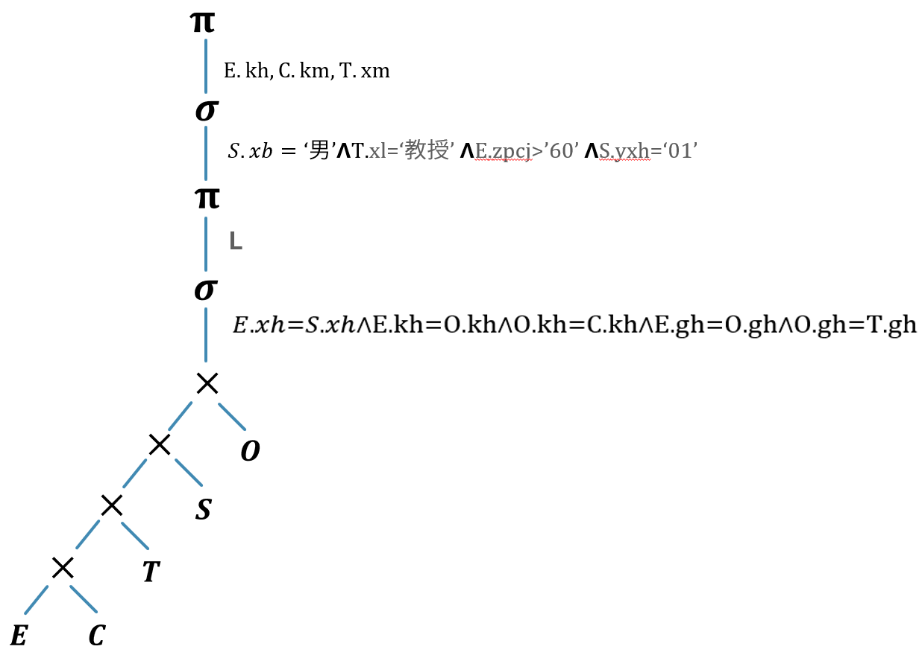
语法树

Slide 6
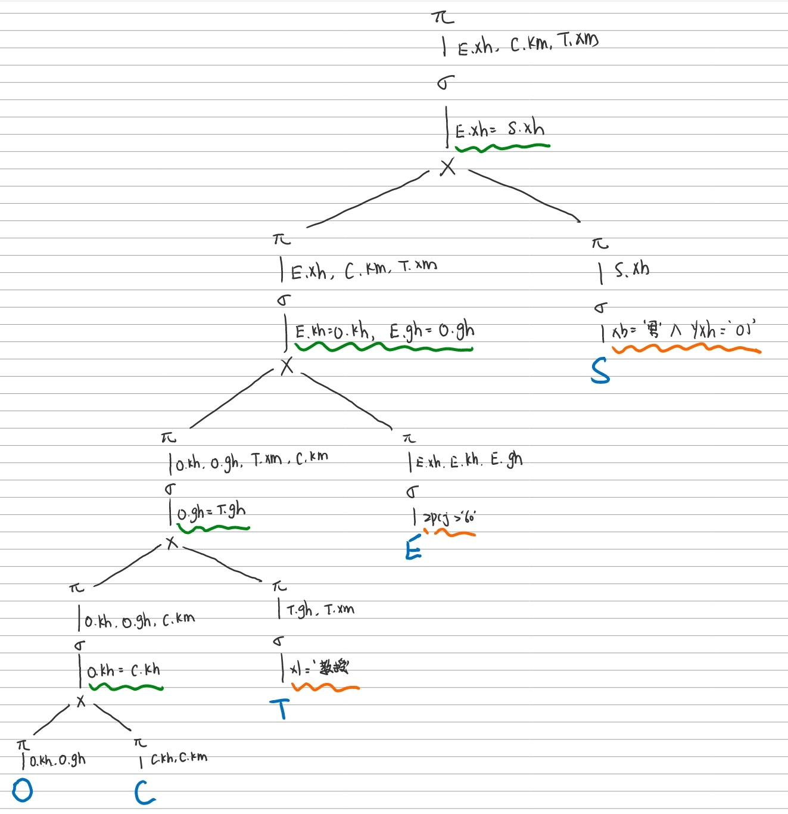
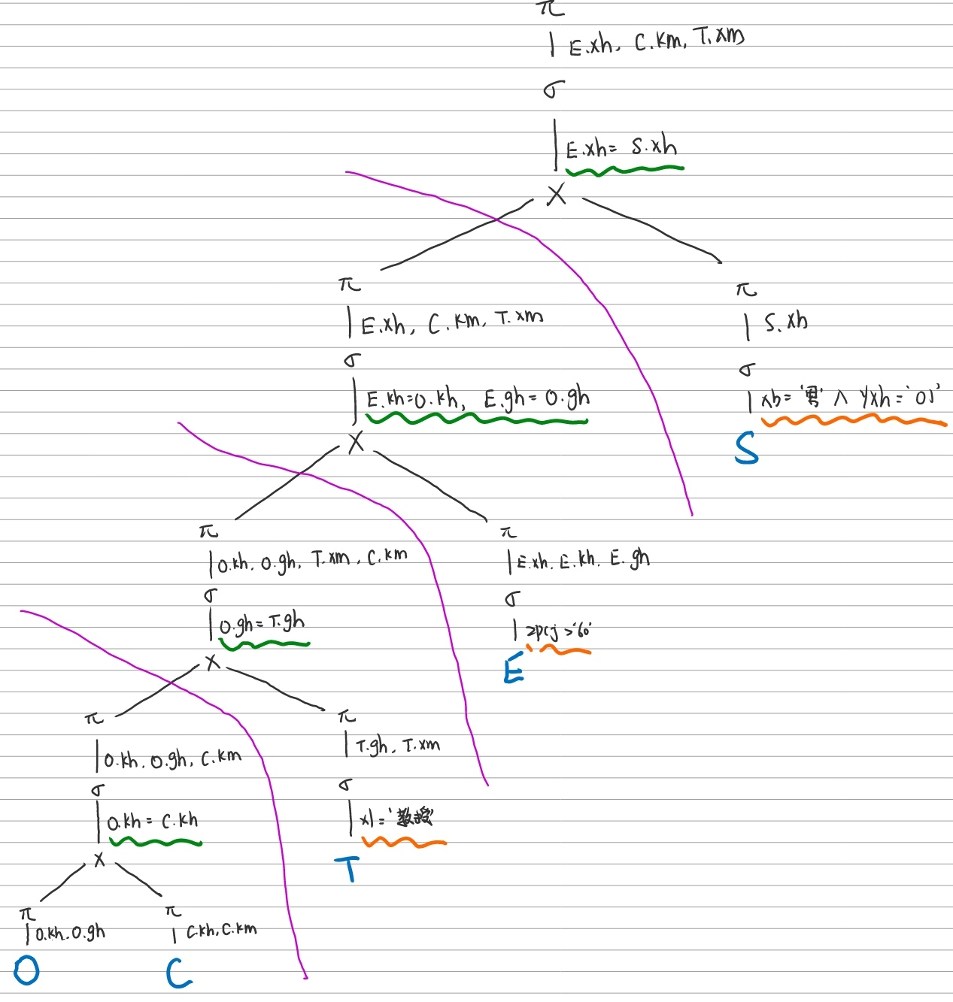
优化树

Slide 7
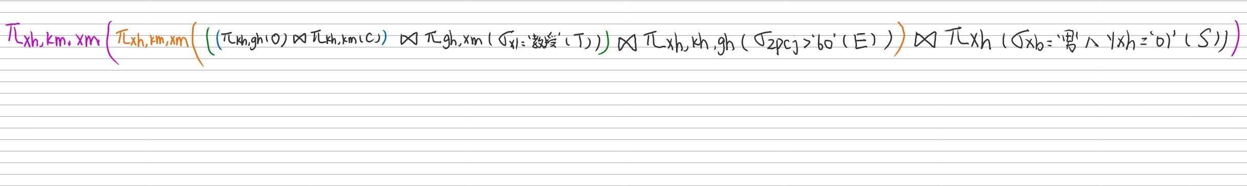

Slide 8
02
问题二

Slide 9
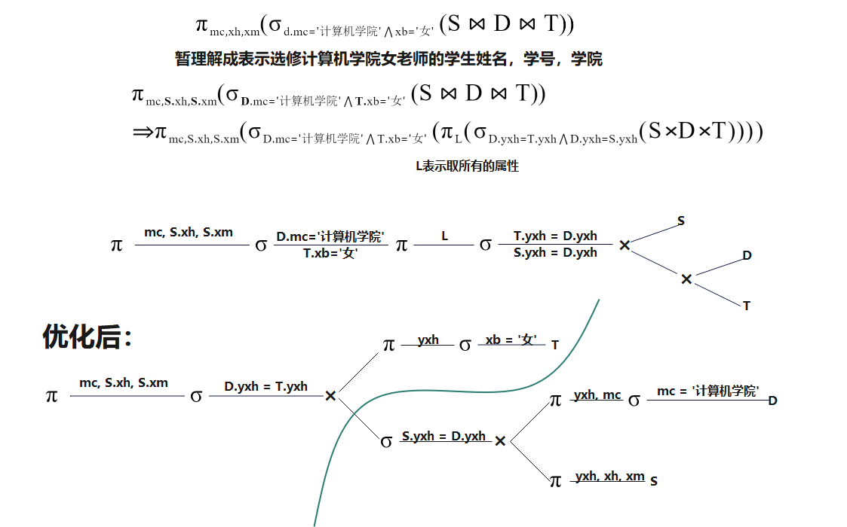
指出下式不合理之处，然后优化下式，画出优化后的语法树

Slide 10
03
问题三

Slide 11
DBMS 查询优化的策略及方法
查询优化的基本概念与思路
从三个层面进行数据库的查询优化：
语义优化：利用模型的语义及完整性约束规则
语法优化—逻辑层优化：利用语法结构，优化操作执行顺序
执行优化—物理层优化：存取路径和执行算法的选择与执行次序优化

Slide 12
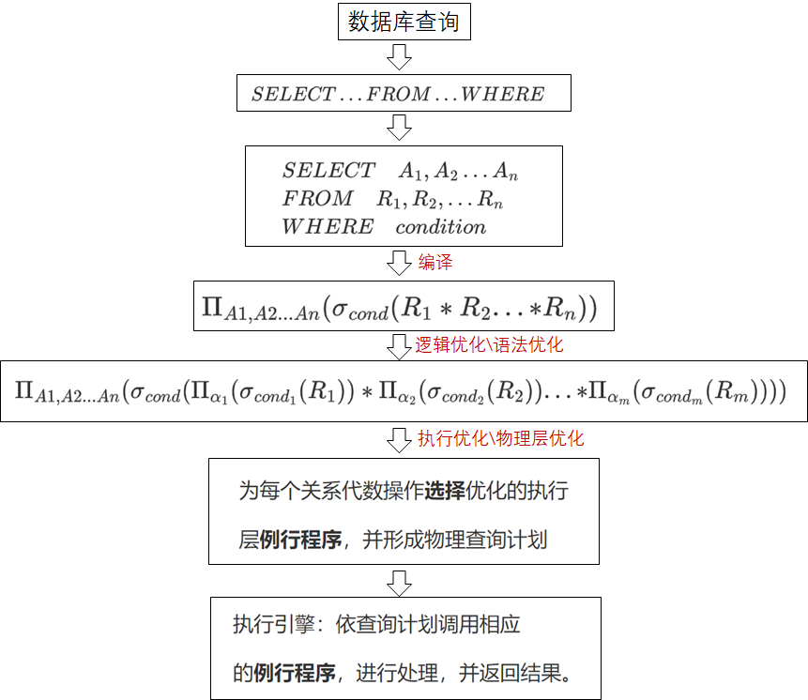
DBMS 查询优化的策略及方法
查询优化的基本概念与思路
查询优化的整体思路
语义优化（内容等价性）：​ 在用户/程序员的角度，在写SQL查询语句的时候：去掉无关的表和属性，并将其改写成等价的效果更好的语句
语法优化—逻辑层优化（语法等价性）：​ DBMS能将SQL语句转换成关系代数表达式，从关系代数表达式的层面对语法树进行优化；其基本思想是：改变关系代数的操作次 序，尽可能早地做选择、投影运算，将其改造成等价地效果更好地语句。
执行优化—物理层优化：存取路径和执行算法的选择与执行次序优化​ 经过逻辑层优化之后，将为每个关系代数操作选择优化的执行层例行程序，并形成物理查询计划。然后执行引擎依照查询计划调用相 应的例行程序进行处理，并返回结果。

Slide 13
DBMS 查询优化的策略及方法
查询优化的基本概念与思路
物理层查询优化技术
课堂上的内容从概念上（关系代数角度）进行了优化，但关系代数需要通过计算机层面的具体的算法进行实现。更细节一点来说，关系代数的每一步，都对应着相应的物理计算，而这些物理计算往往存在多种算法，比如说某表具有索引辅助结构，并且关系代数中某部分中含有走索引的条件，那么执行时，一般会采取索引扫描算法。没有索引，则可能走一趟扫描算法等算法。
Notes:
一趟算法、两趟算法；基于索引算法、基于散列算法、基于排序算法；

Slide 14
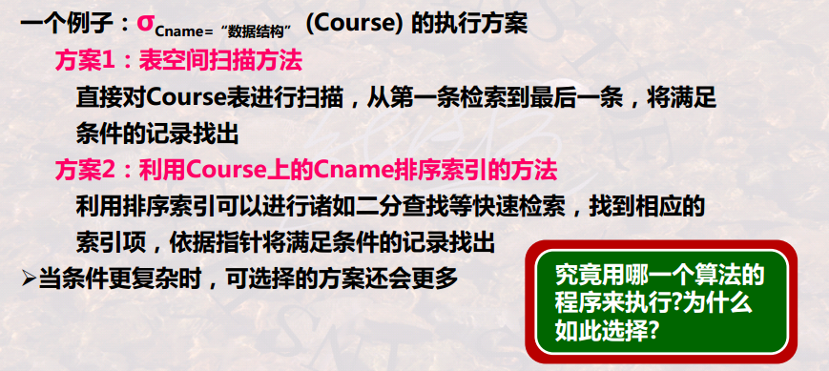
DBMS 查询优化的策略及方法
查询优化的基本概念与思路
为什么使用物理查询优化？
Notes:
【基本目标】物理查询优化的主要目标在于，使得IO尽量降低，使得计算尽量减少。
【具体表现】表空间扫描范围尽量少，尽量合并能够一起的计算（如，一趟扫描中做多件事情）。

Slide 15
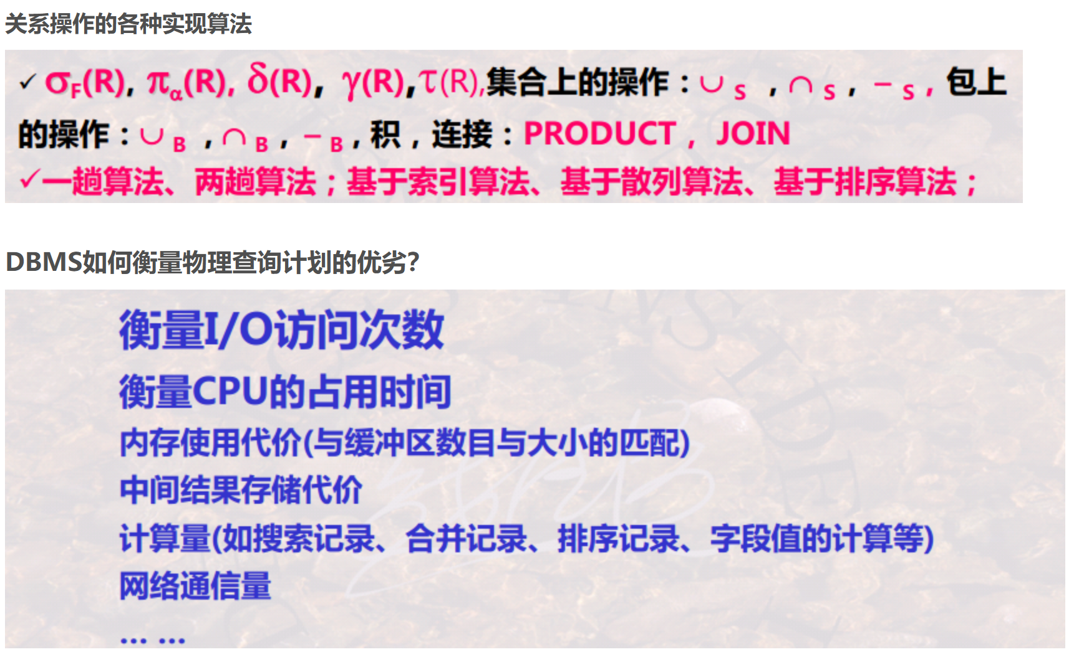
DBMS 查询优化的策略及方法
查询优化的基本概念与思路
物理查询运算符

Slide 16
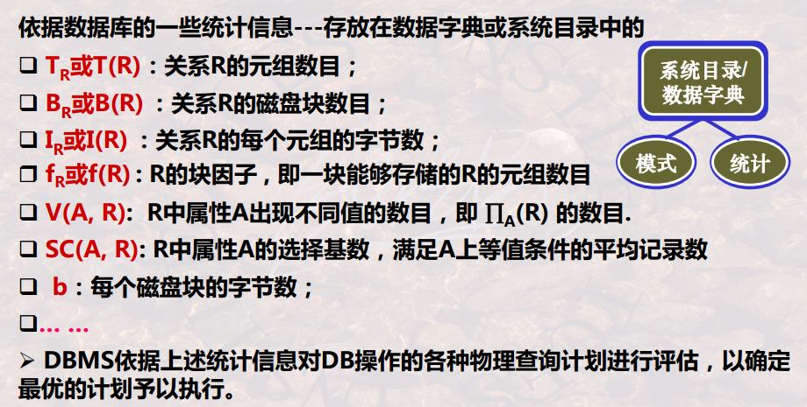
DBMS 查询优化的策略及方法
查询优化的基本概念与思路
依据什么信息来计算这些方案的上述各种指标呢？
Notes:
【数据字典】数据字典中包含数据库的模式信息以及部分统计信息（比如，如下图的统计信息）。

Slide 17
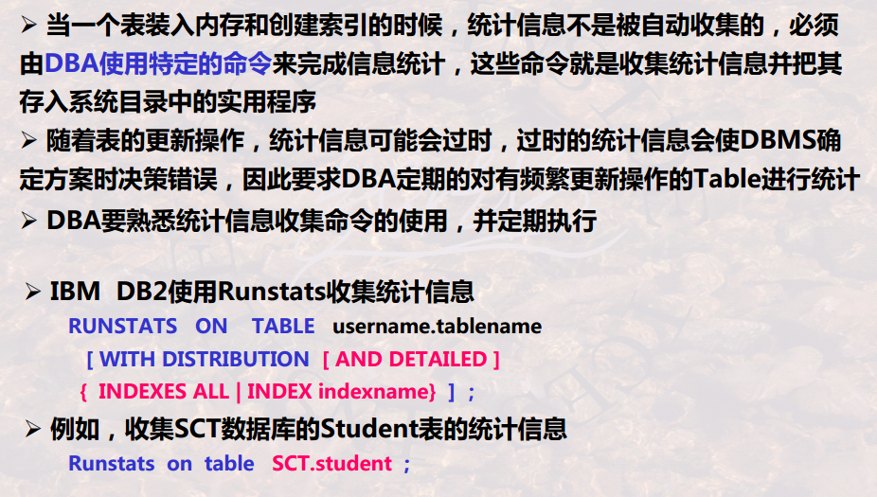
DBMS 查询优化的策略及方法
查询优化的基本概念与思路
如何收集统计信息？
Notes:
【数据字典】数据字典中包含数据库的模式信息以及部分统计信息（比如，如下图的统计信息）。

Slide 18
谢谢
如有错漏之处，敬请指正

